Slide 1
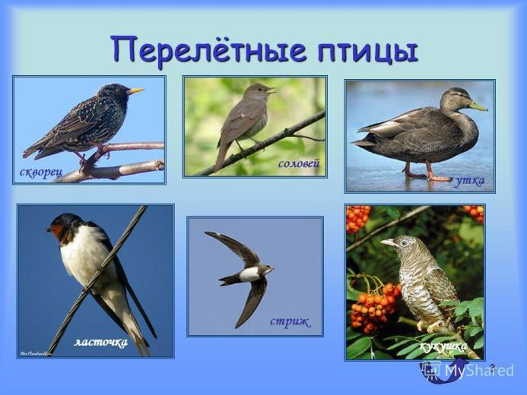
Презентация на тему:
Составила: Ларченко Н.А.

Slide 2
Цель:
Дать детям общее представление о многообразии перелётных птиц и их образе жизни.
Задачи:
Закрепить представления о пользе птиц;
Расширять представления детей о перелетных птицах, их образе жизни и внешнем виде;
Формировать умение выделить существенные различия птиц;
Развивать мышление, связную речь, слуховое и зрительное внимание, память;
Активизировать словарь детей (перелётные, насекомоядные, зерноядные, хищные, водоплавающие, певчие, клином, шеренгой, дугой);
Воспитывать доброе, бережное отношение к пернатым друзьям, закладывать основы экологического воспитания.

Slide 3
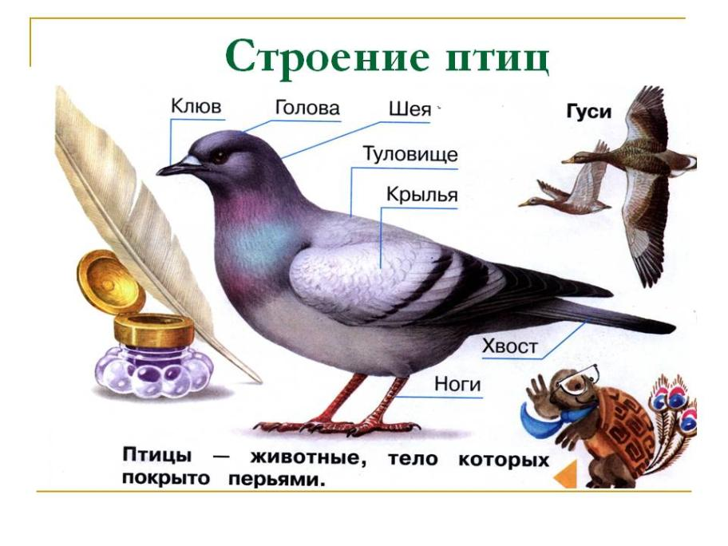

Slide 4
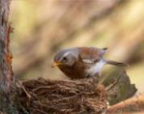
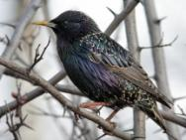
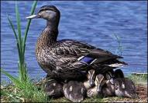
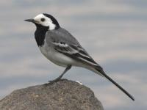
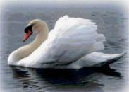
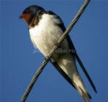
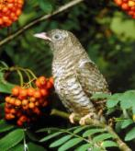
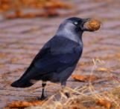
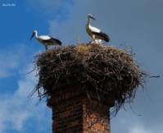
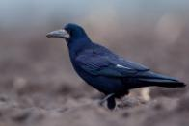
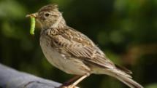
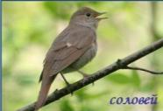
дрозд
скворец
утка
трясогузка
В средней полосе России насчитывается
58 видов перелетных птиц
лебедь
ласточка
кукушка
галка
грач
жаворонок
соловей
аист

Slide 5
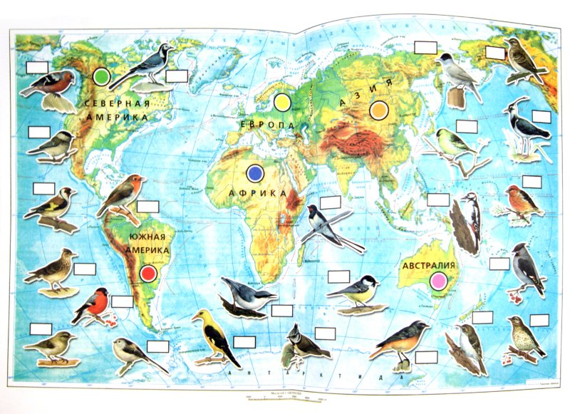
С наступлением холодов, перелетные птицы России обычно летят в Африку,
Средиземноморье, Азию или Южную Европу. По пути птицы делают
несколько остановок для отдыха и кормления.

Slide 6
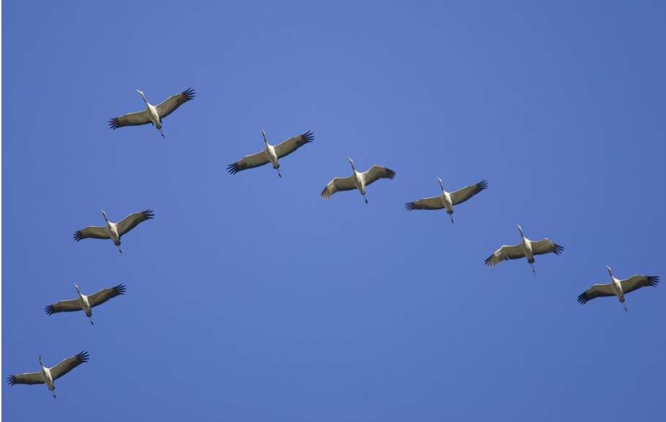
Во время перелета птицы собираются в стаи и вытягиваются клином – так легче преодолеть сопротивление воздуха, а также заметить хищника, например, ястреба или сокола, и подать сигнал тревоги.

Slide 7
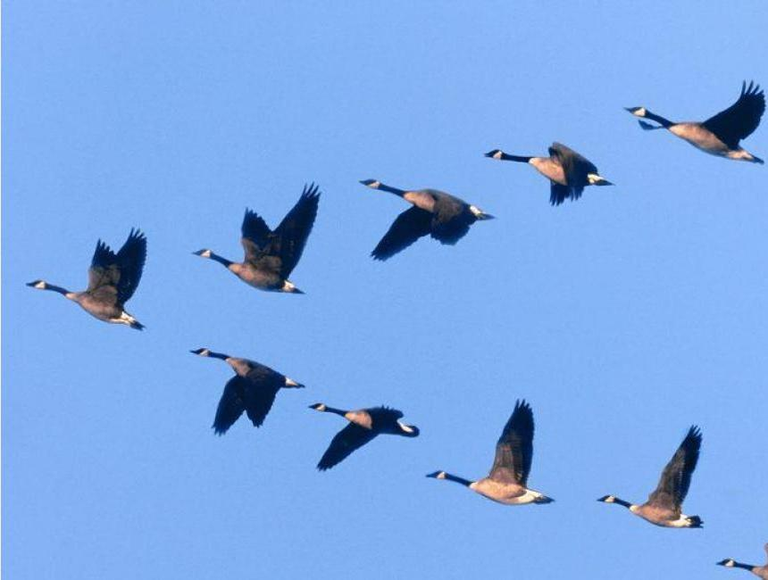

Slide 8
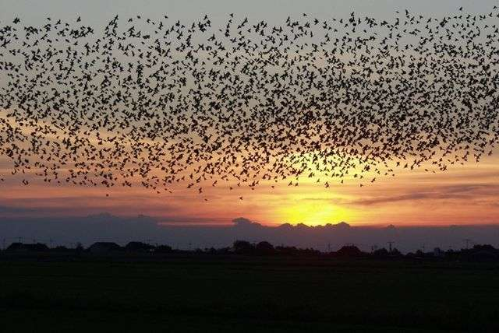
Где отдыхают птицы во время осенней миграции?
Как правило, пернатые останавливаются для отдыха в местах с
густой растительностью с целью спрятаться от хищников.
Выбирают безопасные, но очень свободные территории, лучше
с высокой травой, кустарниками и деревьями.

Slide 9
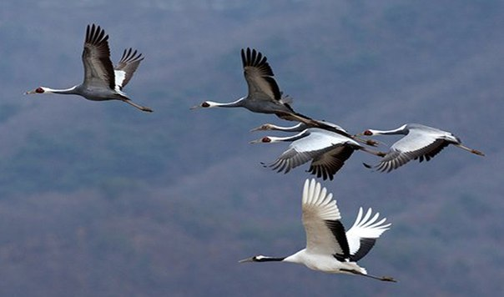
Почему птицы улетают?
Так как перелет в теплые края птиц связан с наступлением
холодов, многие ошибочно полагают, что миграцию на юг птицы
совершают по причине холода. Конечно, в этом есть доля истины,
но все, же решающим фактором для перелета пернатых является недостаток пищи.

Slide 10


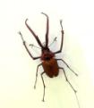
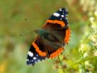














Насекомыми
Чем питаются птицы
Ягодами
Семенами растений

Slide 11
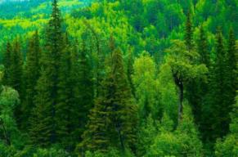
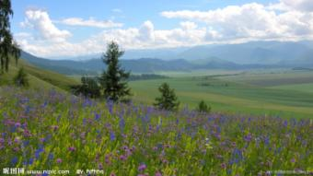
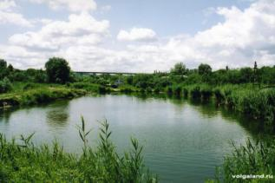
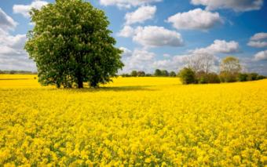
Куда улетают птицы?
Лес
Степь
Обычно птицы выбирают ту местность, где среда обитания
будет наиболее похожа на ту, в которой они живут на Родине.
Если постоянным местом жительства является лес, то и искать
птица будет лесные зоны с более теплым климатом. Степные птицы
будут искать степи, поля или луга, где они смогут поселиться в привычных
для себя условиях, и найти ту пищу, которая составляет их обычный рацион.
Водоемы
Поле, луг

Slide 12
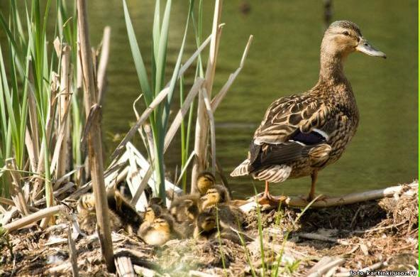
Утка
Утка заселяет заболоченные места, включая небольшие водоемы (пруды) и реки. Питается растительной пищей, насекомыми и червями. Гнезда делает на речном берегу, но не всегда около воды.

Slide 13
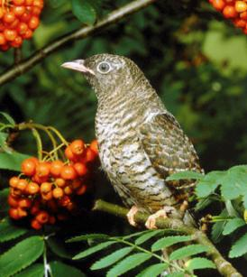
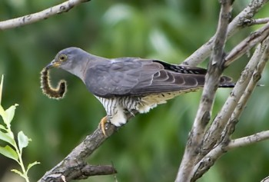
Кукушка
Перед миграцией кукушка интенсивно набирает вес
(прирост 100%), потому что ей придется пролететь
около 5000 км. Мигрируют кукушки преимущественно
ночью, небольшими стаями.
В родные места прибывают в апреле – мае. Первыми
Прилетают самцы, а через несколько дней самки.
Возвращаются на те же участки, где обитали в
прошлом году.
Кукушка наносит ущерб окружающей среде, разоряя
гнезда. Она единственная птица, которая не
высиживает своих птенцов, а подкидывает их в
другие гнезда. Однако польза тоже есть.
Они уничтожают самых разных насекомых,
которые вредны лесу. Питается гусеницами,
стрекозами, жуками, мухами, улитками.

Slide 14
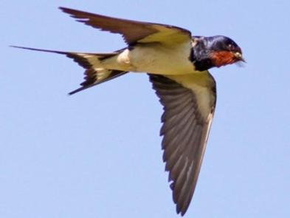
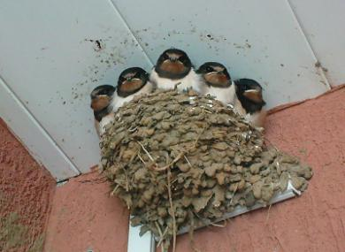
Ласточка
Ласточки являются птицами, ведущими
дневной образ жизни. Прилетают около
середины мая. Во второй половине месяца
происходит постройка гнезда и откладывание
яиц.
В конце июня наблюдается вылет птенцов.
Массовый отлет проходит в сентябре.
Питаются ласточки насекомыми: мухами,
кузнечиками, сверчками, стрекозами,
жуками и другими летающими насекомыми.
Они составляют 99% их рациона. Большинство
жертв они ловят в полете, и на лету
способны кормить своих птенцов.

Slide 15
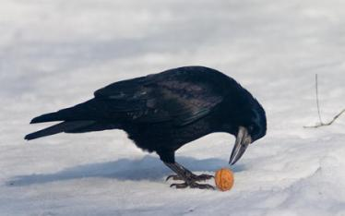

Грач
Эти смышлёные птицы умеют хорошо
анализировать обстановку и правильно
рассчитать свои действия. Более того, грачи
могут накапливать практический опыт,
запоминая и отличая конкретного опасного
человека, н-р с ружьем, от неопасного.
Для устройства гнезд грачам нужны деревья,
а для поиска пищи – поля, луга, открытое
пространство. Питание грачей очень разнообразно:
насекомые, моллюски, черви, мелкие
млекопитающие,плоды, падаль.
Весной грач прилетает весьма рано, еще лежит
снег на полях. Есть такая народная примета:
«Увидел грача – весну встречай!»

Slide 16
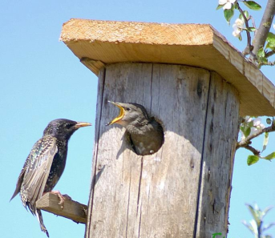

Скворец
Свои гнезда предпочитают строить рядом
с водоемами: болотами, реками.
Птицы эти – всеядны. Они любят поедать
земляных червей, личинок насекомых.
Ловят бабочек, гусениц, пауков, кузнечиков,
и др. насекомых. Кроме животной пищи
употребляют плоды и семена фруктовых и ягодных
деревьев, иногда налетают на поля с зерновыми
культурами.
Скворцам угрожают хищные птицы: беркуты, орлы,
сапсаны. Но и сороки с воронами могут причинять
им вред, разоряя гнезда. Хищные животные,
особенно кошачьи, могут добираться до гнезд,
охотясь за яйцами или маленькими птенцами.

Slide 17
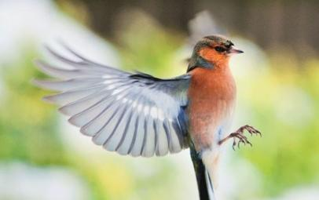
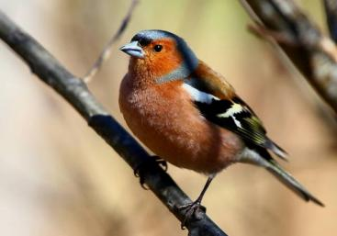
Зяблик
Стройная певчая птица размером с воробья.
Водится в лесах, лесостепях, в городских
скверах, парках и во дворах. Гнездятся
парами. Гнезда строят на деревьях, на высоте
от 2до 4 метров. Собираясь в стаи из
40 – 50 птиц, улетают в теплые края
с сентября до конца октября. Возвращаются
в конце марта, в апреле.
Питаются не только насекомыми, но и с
удовольствием находят недавно посеянные
семена. Едят также семена сорняков, мелких
жучков, особенно долгоносиков, гусениц.
Реже муравьев и клопов.

Slide 18
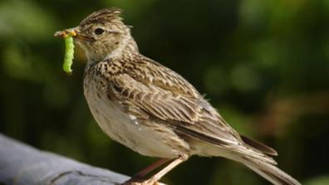
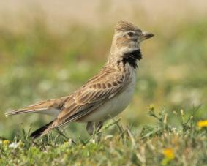
Жаворонок
На солнце темный лес зардел, В долине пар белеет тонкий, И песню раннюю запел В лазури жаворонок звонкий. Он голосисто с вышины Поет, на солнышке сверкая: «Весна идет к нам молодая! Я здесь пою приход весны. Здесь так легко мне, так радушно Так беспредельно, так воздушно Весь Божий мир здесь вижу я И славит Бога песнь моя!» В. Жуковский
Питается растительной пищей в виде семян
Различных трав и злаковых растений. Для того,
Чтобы твердые зерна злаковых лучше переваривались
В желудке, они вместе с семенами, клюют небольшие
Камешки. Летом рацион пополняется мел. Жучками,
Пауками, личинками различных насекомых, куколками
Бабочек. Охотятся всегда на земле. Купаются в пыли
или песке, чтобы очистить оперение. Гнезда устраивают
В лугах, на травяных опушках. Гнездо простое,
Строится оно в ямке на земле среди травы. Отлетают
На зимовку с сентября. Враги: хорьки и ласка,
Горностай и лисы, а луни и вороны любят разорять гнезда,
Пить яйца или поедают маленьких птенцов.

Slide 19
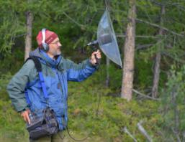
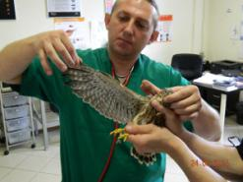
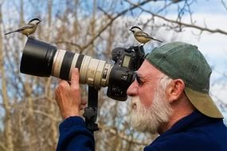

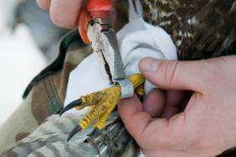
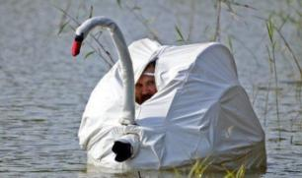
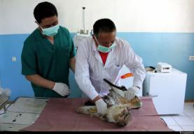
Кто такие орнитологи?

Slide 20
Значение птиц в нашей жизни
Трудно переоценить значение птиц в природе, их роль в жизни человека, ту пользу, которую они оказывают лесам, садам и огородам. Без птиц существование последних было бы почти невозможным.
Птицы защищают человека и животных от докучливых, а порой невыносимых насекомых, резко снижают численность быстро размножающихся вредителей. Многие птицы, обитающие рядом с жильем человека, исполняют роль санитаров. Они истребляют мух, разносящих возбудителей различных заболеваний, и в первую очередь дизентерии. К числу этих птиц относятся, прежде всего, мухоловки и ласточки. Птичий помёт можно использовать как полезное удобрение, способное насытить почву питательными веществами. Это далеко не все достоинства птиц. Мы наслаждаемся пением и красотой птиц, углубляя свое общение с природой, воспитывая свои эстетические чувства. Поэтому охрана птиц — долг каждого культурного человека.
.

